Slide 1
Jak skutecznie zarządzać danymi?
Prezentacja planu działań dla miast
13 czerwca 2023
Wojciech Łachowski
Jarosław Banaś
Beata Jastrzębska

Slide 2
⧫ Plan wystąpienia
13 czerwca 2023
Jak skutecznie zarządzać danymi?
Dlaczego warto zarządzać danymi?
Od czego zacząć?
Grupa zarządzająca
Diagnoza stanu istniejącego
Wizja, cele i efekty
Plan Zarządzania Danymi
Model danych
Standard danych
Standard organizacyjny
Ewaluacja

Slide 3
1.
Dlaczego warto zarządzać danymi

Slide 4
⧫ Dlaczego warto zarządzać danymi?
13 czerwca 2023
Jak skutecznie zarządzać danymi?
„
Zarządzanie danymi
to zbiór procesów, procedur, wytycznych, standardów, narzędzi i technologii, których wykorzystanie służyć ma organizowaniu struktury oraz zapewnieniu dostępności, jakości, spójności, walidacji i bezpieczeństwa danych w organizacji.
Łachowski W. (red.), Zarządzanie danymi w mieście.
Podręcznik dla samorządów
Poprawne zarządzanie danymi w mieście to:
⯈
ODPOWIENDNIA struktura organizacyjna urzędu z jednostką odpowiedzialną za dane miejskie
⯈
wysoka jakość danych
⯈
ZINTEGROWANE dane pochodzące z różnych źródeł i systemów
⯈
jasno OKREŚLONE zadania
dla pracowników
⯈
wykorzystywany POTENCJAŁ
analityczny danych
⯈
ŚWIADOMI pracownicy w
zakresie dostępności i pozyskiwania danych
Notes:
Zarządzanie danymi:
diagnostyka,
Plan
MIEJSCE NA PYTANIA, ZADANIE – DZIALANIA WKOMORKACH JAKIEŚ SCHEMATY,
BARIERY W SYSTEMACH, ADUDYCIE, DANYCH

Slide 5
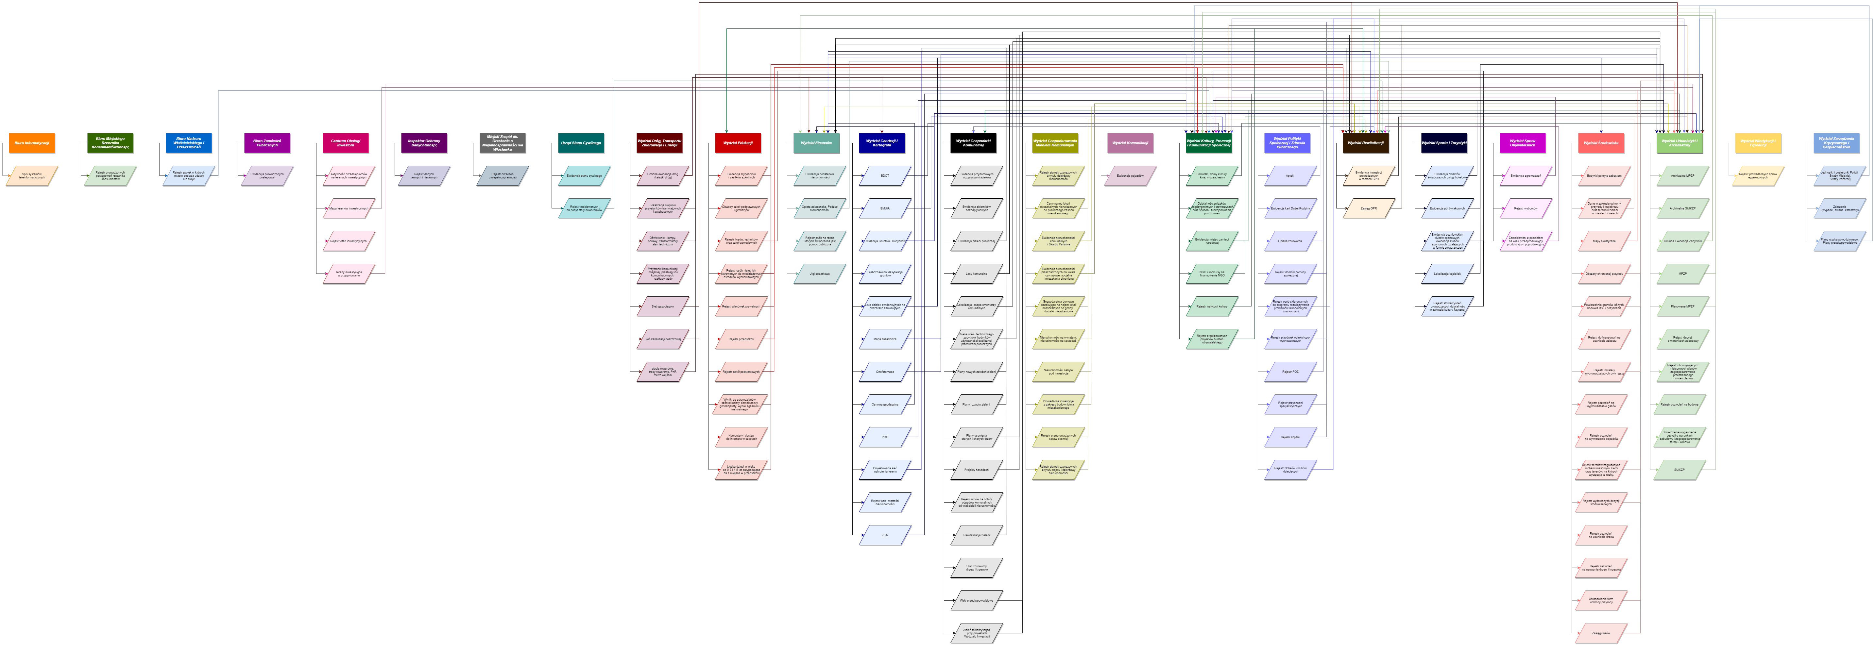

Slide 6
⧫ Dlaczego warto zarządzać danymi?
13 czerwca 2023
Jak skutecznie zarządzać danymi?
⯈
Poprawne zarządzanie danymi Zarządzanie miastem w oparciu o dane
Zarządzanie cmentarzem komunalnym
Analiza zużycia wody i produkcji nieczystości
Wskaźniki obliczane do dowolnej siatki geometrycznej
Analiza rejestru stawek czynszowych
Wskaźniki obliczane do obrębów ewidencyjnych
Izochrony dojazdu służb porządkowych

Slide 7
2.
Od czego zacząć? Grupa zarządzająca Diagnoza stanu istniejącego Wizja, cele i efekty

Slide 8
⧫ Od czego zacząć?
13 czerwca 2023
Jak skutecznie zarządzać danymi?
Przygotowanie do stworzenia planu zarządzania danymi powinien się składać z następujących elementów:
Plan zarządzania danymi
2
Diagnoza
stanu istniejącego
Model danych
Standard danych
Ewaluacja
Standard organizacyjny
1
Powołanie grupy roboczej lub zlecenie opracowania
3
Wskazanie
wizji oraz celów
i efektów

Slide 9
Od czego zacząć?
13 czerwca 2023
Jak skutecznie zarządzać danymi?
⯈
Grupa robocza do opracowania planu
Powołanie
grupy roboczej
lub zlecenie opracowania planu
powołana przez prezydenta lub burmistrza
Lokalni liderzy zmian
Osoby o wysokich kompetencjach cyfrowych
Grupa będzie odpowiedzialna za całość procesu: diagnozę, określenie wizji i celów, opracowanie planu zarządzania danymi
⯈
Zlecenie na zewnątrz opracowania planu
Całością opracowania planu jak i zadaniami przygotowawczymi zajmią się eksperci
Urząd będzie odpowiedzialny jedynie za nadzór oraz udzielanie wszystkich potrzebnych informacji do wykonania zadania
Notes:
BADANIE KOMPETENCJI CYFROWYCH PRACOWNIKÓW

Slide 10
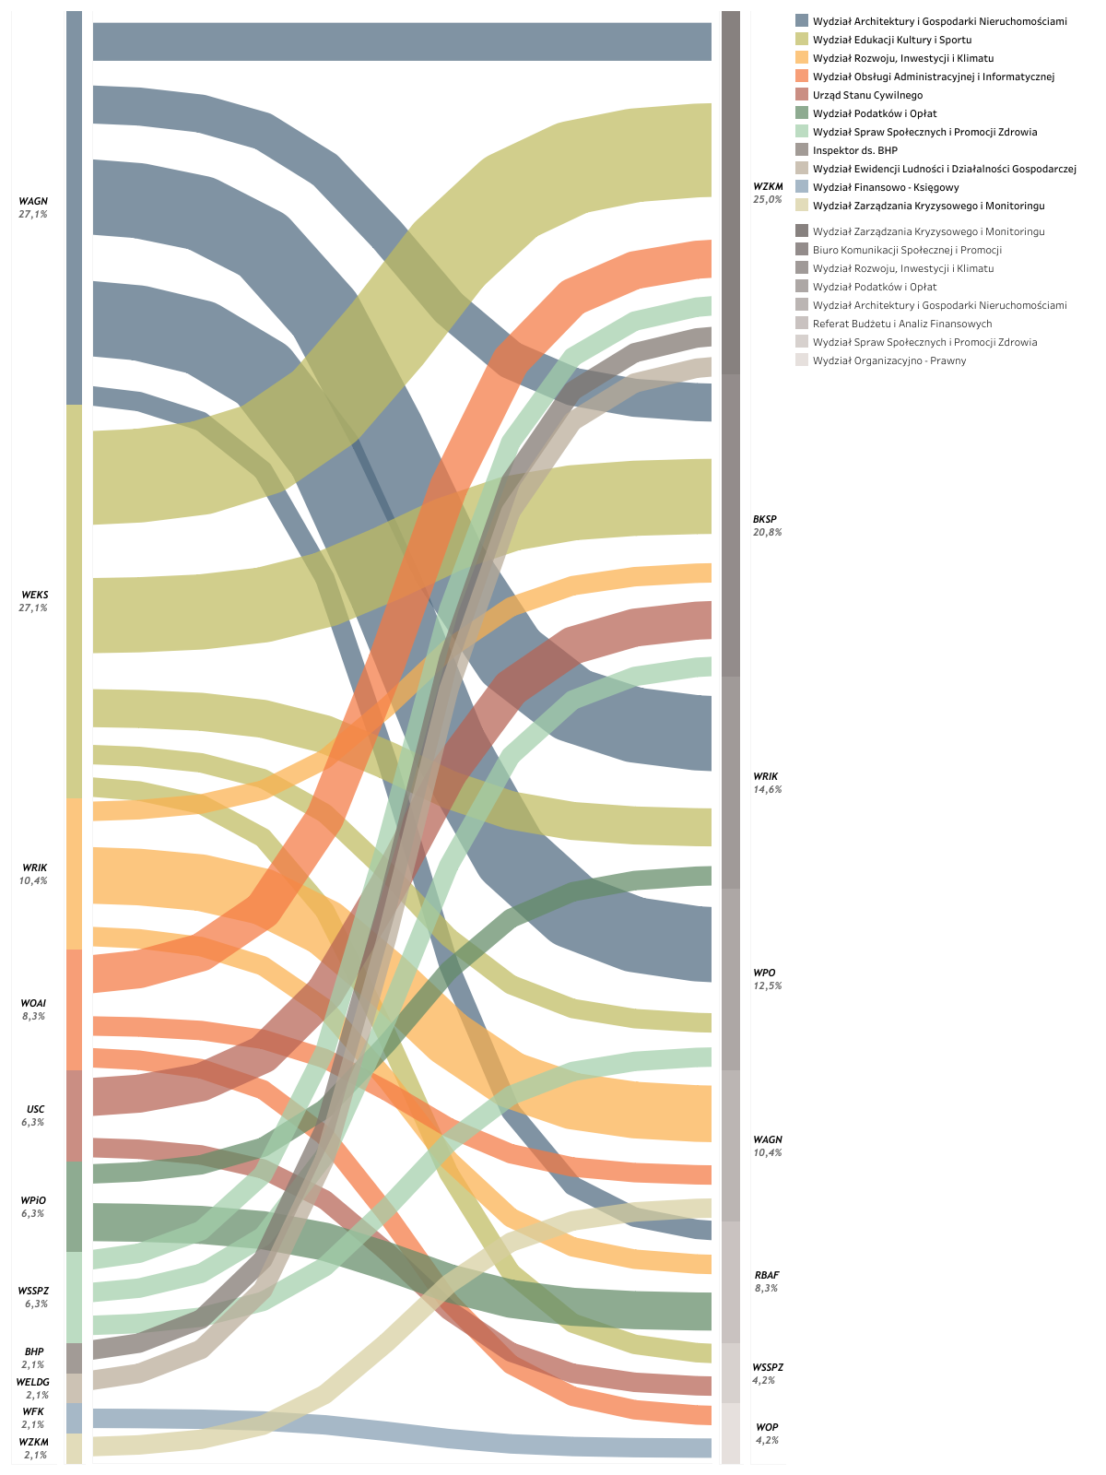
⧫ Od czego zacząć?
13 czerwca 2023
Jak skutecznie zarządzać danymi?
Inwentaryzacja danych
Diagnoza
stanu istniejącego
⯈ Jakimi zbiorami danych dysponuje urząd?
⯈ Kto odpowiada za gromadzenie danych?
⯈ W jakiej formie dane są gromadzone i jaki jest ich format?
⯈ Do jakiej jednostki odniesienia gromadzone są dane?

Slide 11
⧫ Od czego zacząć?
13 czerwca 2023
Jak skutecznie zarządzać danymi?
Inwentaryzacja danych
Diagnoza
stanu istniejącego
⯈ Jakimi zbiorami danych dysponuje urząd?
⯈ Kto odpowiada za gromadzenie danych?
⯈ W jakiej formie dane są gromadzone i jaki jest ich format?
⯈ Do jakiej jednostki odniesienia gromadzone są dane?
Badanie przepływów i zapotrzebowania na dane
⯈ Które zbiory danych są dla nas najważniejsze?
⯈ W jaki sposób dane są przekazywane wewnątrz urzędu?
⯈ Czy osoby uprawnione uzyskują łatwy dostęp do danych, zawsze gdy go potrzebują?
⯈ Na jakie dane jest największe zapotrzebowanie?

Slide 12
⧫ Od czego zacząć?
13 czerwca 2023
Jak skutecznie zarządzać danymi?
Inwentaryzacja danych
Diagnoza
stanu istniejącego
⯈ Jakimi zbiorami danych dysponuje urząd?
⯈ Kto odpowiada za gromadzenie danych?
⯈ W jakiej formie dane są gromadzone i jaki jest ich format?
⯈ Do jakiej jednostki odniesienia gromadzone są dane?
Badanie przepływów i zapotrzebowania na dane
⯈ Które zbiory danych są dla nas najważniejsze?
⯈ W jaki sposób dane są przekazywane wewnątrz urzędu?
⯈ Czy osoby uprawnione uzyskują łatwy dostęp do danych, zawsze gdy go potrzebują?
⯈ Na jakie dane jest największe zapotrzebowanie?
Badanie interoperacyjności systemów informatycznych w UM
⯈ Czy jesteśmy zabezpieczeni na wypadek krytycznej awarii systemu i możemy szybko odtworzyć zbiory danych bez utraty wartości informacyjnej?
⯈ Jakie bariery i ograniczenia posiadają aktualne systemy?
⯈ Czy dane mogą być bezpiecznie i bez zbędnej interwencji przesyłane między systemami, gdy to potrzebne?
⯈ Czy dysponujemy odpowiednimi umiejętnościami i narzędziami do wykonywania analiz, raportów i badań bazujących na danych?

Slide 13
⧫ Od czego zacząć?
13 czerwca 2023
Jak skutecznie zarządzać danymi?
Inwentaryzacja danych
Diagnoza
stanu istniejącego
⯈ Jakimi zbiorami danych dysponuje urząd?
⯈ Kto odpowiada za gromadzenie danych?
⯈ W jakiej formie dane są gromadzone i jaki jest ich format?
⯈ Do jakiej jednostki odniesienia gromadzone są dane?
Badanie przepływów i zapotrzebowania na dane
⯈ Które zbiory danych są dla nas najważniejsze?
⯈ W jaki sposób dane są przekazywane wewnątrz urzędu?
⯈ Czy osoby uprawnione uzyskują łatwy dostęp do danych, zawsze gdy go potrzebują?
⯈ Na jakie dane jest największe zapotrzebowanie?
Badanie interoperacyjności systemów informatycznych w UM
⯈ Czy jesteśmy zabezpieczeni na wypadek krytycznej awarii systemu i możemy szybko odtworzyć zbiory danych bez utraty wartości informacyjnej?
⯈ Jakie bariery i ograniczenia posiadają aktualne systemy?
⯈ Czy dane mogą być bezpiecznie i bez zbędnej interwencji przesyłane między systemami, gdy to potrzebne?
⯈ Czy dysponujemy odpowiednimi umiejętnościami i narzędziami do wykonywania analiz, raportów i badań bazujących na danych?
Identyfikacja kluczowych procesów wspieranych przez dane
⯈ Do jakich procesów zarządczych wykorzystywane są dane?
⯈ Które z nich są najważniejsze do poprawnego zarządzania miastem/urzędem?
⯈ Które procesy wymagają usprawnienia procedury?

Slide 14
⧫ Od czego zacząć?
13 czerwca 2023
Jak skutecznie zarządzać danymi?
Wskazanie wizji oraz celów i efektów
pierwszy krok do systemowego zmierzenia się z tematem zarządzania danymi
określenie oczekiwań wobec zarządzania danymi
identyfikacja trendów i ich analiza w kontekście np. programów operacyjnych
Określając cele i rezultaty pokazujemy mieszkańcom jaki jest konkretny cel wprowadzanych zmian (a celem nie jest np. zmiana procedury w urzędzie – to jedynie narzędzie służące do realizacji celu).
Określone cele i efekty będą wykorzystane w Ewaluacji - składowej Planu Zarządzania Danymi. Na podstawie ich treści powstaną wskaźniki, które będą w sposób mierzalny monitorować postępy.

Slide 15
3.
Plan zarządzania danymi
Model danych
Standard organizacyjny
Standard danych
Ewaluacja

Slide 16
⧫ Plan Zarządzania Danymi
13 czerwca 2023
Jak skutecznie zarządzać danymi?
MODEL DANYCH
Zbiór najważniejszych dla urzędów miejskich danych wynikających z identyfikacji potrzeb interesariuszy, przepływów danych oraz zapotrzebowania na dane
1
2
Model KONCEPTUALNY
Model IMPLEMENTACYJNY
Stworzony z wykorzystaniem notacji UML
Stanowi zbiór najważniejszych danych gromadzonych w urzędzie w postaci diagramu zawierającego:
Stworzony w strukturze relacyjnej lub relacyjno-obiektowej
model fizyczny zawierający relacje między danymi (ze wskazaniem danych podstawowych)
określone zostaną klucze główne oraz klucze obce
Zbiór encji
Atrybuty encji
Związki pomiędzy encjami

Slide 17
⧫ Plan Zarządzania Danymi
13 czerwca 2023
Jak skutecznie zarządzać danymi?
Standard danych
METADANE
opis i definicje stosowanych pojęć
rekomendowany format eksportu pliku
słowniki – zbiór pojęć i kategorii używanych w danych
stosowane jednostki
układ odniesienia przestrzennego (jeśli dotyczy)
rekomendowana częstotliwość aktualizacji
Niskiej jakości dane uniemożliwiają efektywne ich wykorzystanie przez co konieczne jest wprowadzenie schematu gromadzenia umożliwiających ich uporządkowanie
dotyczy to głównie danych dla których brakuje wytycznych na poziomie krajowego ustawodawstwa
urzędy miast małych i średnich otrzymają wytyczne w jaki sposób gromadzić dane w sposób jednolity oraz umożliwiający utrzymanie danych wysokiej jakości

Slide 18
⧫ Plan Zarządzania Danymi
13 czerwca 2023
Jak skutecznie zarządzać danymi?
Standard organizacyjny
Dokument określający zasady zarządzania danymi obejmujące m.in.
zestaw zadań i obowiązków pracowników samorządu, których celem będzie poprawa i utrzymanie wysokiej jakości gromadzonych danych
optymalizacja kluczowych procesów wspieranych przez dane
zestaw rekomendacji dotyczących wdrożeń nowych rozwiązań informatycznych i organizacyjnych, których celem będzie poprawa interoperacyjności systemów informatycznych

Slide 19
⧫ Plan Zarządzania Danymi
13 czerwca 2023
Jak skutecznie zarządzać danymi?
ewaluacja
Ewaluacja będzie oparta o wskaźniki bazujące na mierzalnych parametrach
Brak dowodów na realne korzyści wynikające z zaplanowanych działań może wpłynąć na wzrost niechęci pracowników UM do podejmowania wysiłków na kolejnych etapach wdrożeń w zakresie danych miejskich i cyfryzacji.
Liczba zestawów danych które uległy ustandaryzowaniu
PRZYKŁADY
Liczba danych na 3 poziomie otwartości
Liczba usprawnionych procesów za pośrednictwem mapy procesów w UM
Liczba otwartych zbiorów danych
Ewaluacja powinna być realizowana w trakcie całego procesu wdrażania planu zarządzania danymi. Pomoże ona uwidocznić efekty poszczególnych działań i ocenić ich przydatność.
Liczba uczestników szkoleń z zakresu kompetencji cyfrowych
Liczba dodatkowych działań podjętych w zakresie zarządzania miastem w oparciu o dane
Notes:
Parametry wynikają z zakładanych efektów

Slide 20
⧫ Wizja i cele Przykład
13 czerwca 2023
Jak skutecznie zarządzać danymi?
„
Wizja
… jest miastem zarządzanym w oparciu o rozwiązania i produkty tworzone na bazie dobrej jakości informacji o mieście przy jednoczesnym monitoringu i ewaluacji swoich przedsięwzięć. Natomiast sam Urząd Miejski jest instytucją, która działa sprawnie i efektywnie, dzięki kompetentnemu zespołowi wykorzystującemu dane, a także odpowiednio umocowanym w strukturze urzędu liderom innowacji, którzy inicjują zmiany i mają całościowy ogląd instytucji i procesów w niej zachodzących. Urząd i instytucje jemu podległe gromadzą dane w sposób ustandaryzowany co ułatwia ich wymianę, analizę oraz raportowanie.
Cele
Miasto transparentne i monitorowane - zarządzane w oparciu o dowody
Zaangażowanie interesariuszy miasta w podejmowanie decyzji w mieście
Sprawny urząd

Slide 21
⧫ Plan Zarządzania Danymi Przykład
13 czerwca 2023
Jak skutecznie zarządzać danymi?
PLAN ZARZĄDZANIA DANYMI W MIEŚCIE
Spis treści
Stan obecny 1.1. Zrealizowane działania diagnostyczne 1.2.Inne zrealizowane działania (szkolenia, spotkania) 2. Wizja, cele oraz zakładane efekty 3. Model danych 4. Standard danych 4.1. Spis danych dla których opracowany zostanie standard 4.2. Metadane rejestrów 5. Standard organizacyjny 5.1. Proponowane zadania i obowiązki 5.2. Wykaz kluczowych procesów wspieranych przez dane wraz z propozycją ich optymalizacji 5.3. Rekomendacje dotyczące wdrożeń informatycznych 5.4. Określenie ram czasowych i kolejności wykonywanych zadań 6. Ewaluacja 6.1. Lista wskaźników 6.2. Sposób obliczania wskaźników

Slide 22
⧫ Opracowane plany
13 czerwca 2023
Jak skutecznie zarządzać danymi?

Slide 23
Dziękuję!
Integrator Danych Miejskich
Instytut Rozwoju Miast i Regionów
danemiejskie.pl

